Slide 1


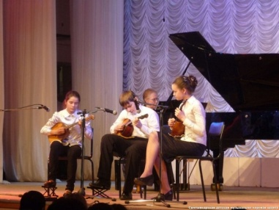


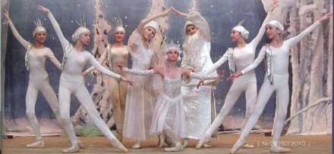
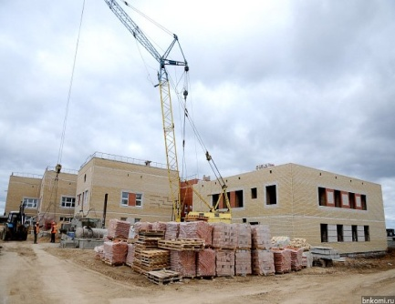
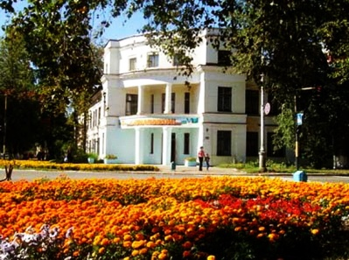



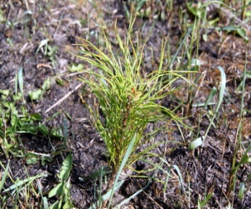

Бюджет
МО ГО «Сыктывкар»: основные тенденции и перспективы
Администрация МО ГО «Сыктывкар»
Волкомурова Елена Анатольевна – заместитель главы администрации - начальник Департамента финансов администрации МО ГО «Сыктывкар»

Slide 2
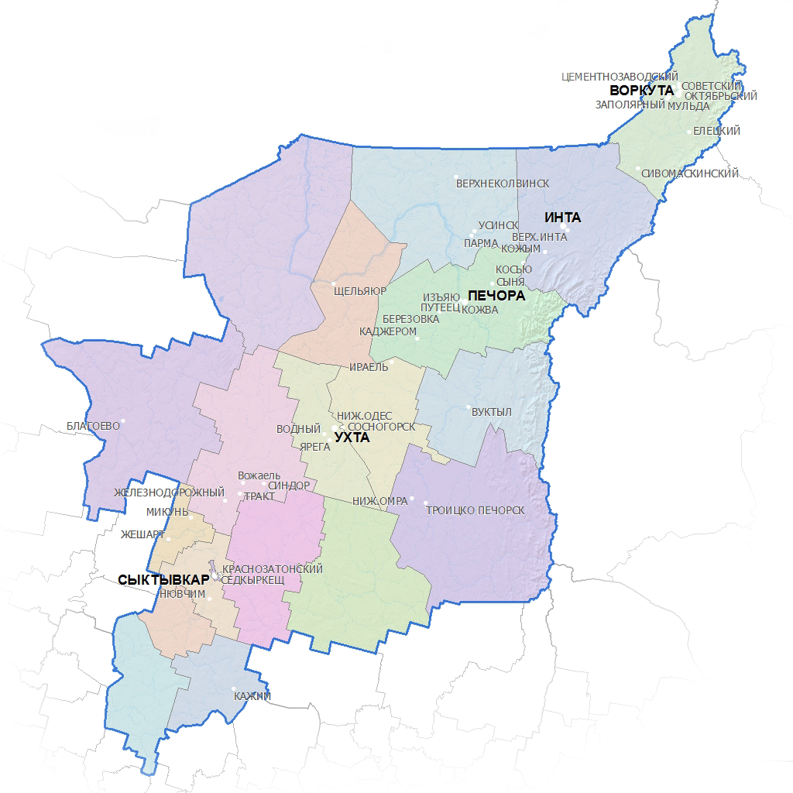




Администрация МО ГО «Сыктывкар»
Основные параметры бюджета МО ГО «Сыктывкар»
за 2015 год
7 037,4
млн. руб.
6 482,2
млн. руб.
555,1
млн. руб.
расходы
доходы
дефицит
СЫКТЫВКАР
Ограничения
статья 92.1. Бюджетного кодекса РФ:
«Дефицит местного бюджета не должен превышать 10 процентов годового объема доходов местного бюджета (без учета утвержденного объема безвозмездных поступлений и (или) поступлений налоговых доходов по дополнительным нормативам отчислений).»
258,7
тыс. чел.
ДОХОДЫ –
поступающие в бюджет средства
РАСХОДЫ -выплачиваемые из бюджета средства
ПРОФИЦИТ =
Доходы > Расходы
ДЕФИЦИТ =
Доходы < Расходы

Slide 3



Администрация МО ГО «Сыктывкар»
Основные параметры бюджета МО ГО «Сыктывкар» на 2016 год и плановый период 2017 и 2018 годов
242,6
дефицит
Бюджет города сформирован исходя из принципов сбалансированности и достоверности бюджета
при соблюдении требований и ограничений, установленных Бюджетным кодексом РФ.
9,9%
251,3
251,9
9,7%
9,5%

Slide 4
Администрация МО ГО «Сыктывкар»
Динамика доходов бюджета МО ГО «Сыктывкар»

Slide 5

Администрация МО ГО «Сыктывкар»
Структура расходов бюджета МО ГО «Сыктывкар» в 2015 году
Прочие расходы
Социально-культурная сфера
Производственная сфера

Slide 6




Администрация МО ГО «Сыктывкар»
Инвестиции
899,9
млн.руб.
855,5
млн.руб.
879,1
млн.руб.
591,2
млн.руб.
425,5
млн.руб.
277,6 млн.руб.
15,0%
12,5%
12,5%
8,0%
8,9%
6,0%
Количество объектов
32
36
31
27
28
28

Slide 7
Администрация МО ГО «Сыктывкар»
Структура муниципальных заимствований, млн.руб.
41%
15%
59%
17%
83%
85%
21%
79%
17%
83%
4%
100%
96%

Slide 8

Администрация МО ГО «Сыктывкар»
Основные направления муниципальной долговой политики на 2015 год
Проведение максимально эффективной долговой политики в условиях ограниченности финансовых ресурсов
Привлечение остатков средств бюджетных и автономных учреждений
Привлечение бюджетного кредита на пополнение остатков средств на счетах местного бюджета за счет федеральных средств
Размещение извещения о проведении электронных аукционов по открытию кредитных линий на 2016-2018 годы
(декабрь 2015 года)

Slide 9
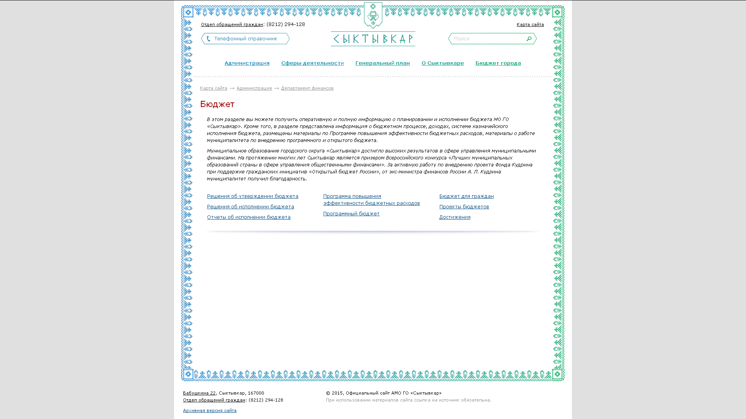

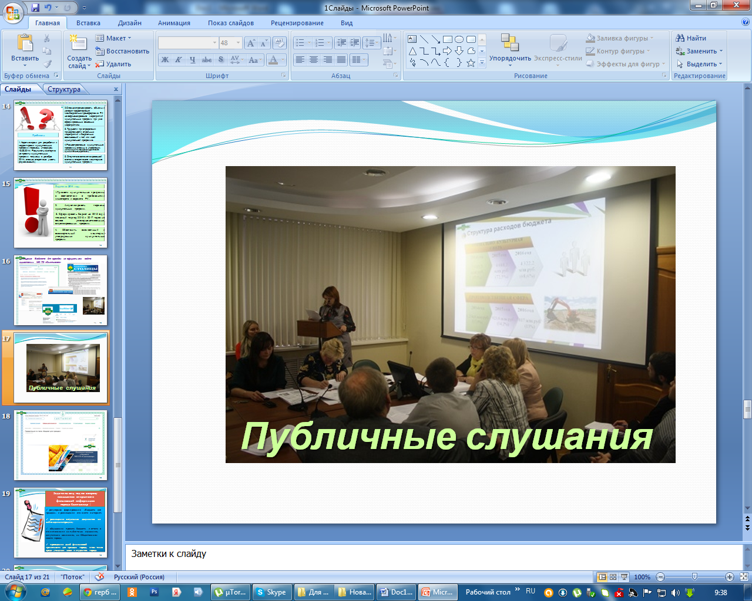
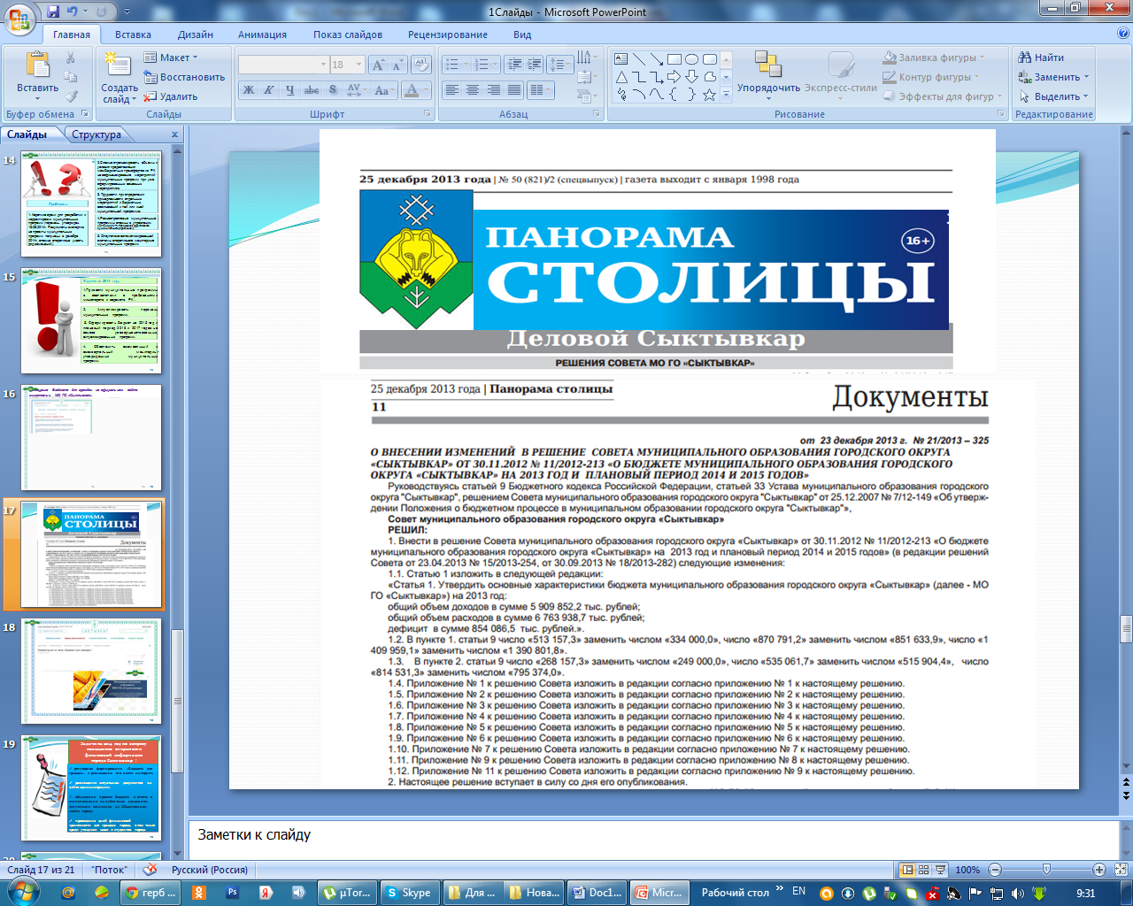

Администрация МО ГО «Сыктывкар»
Открытость и
прозрачность
бюджета

Slide 10
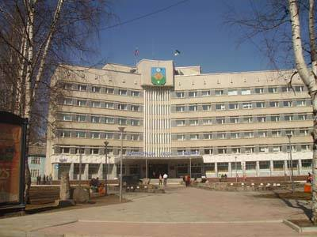
Администрация МО ГО «Сыктывкар»
БЛАГОДАРЮ ЗА ВНИМАНИЕ!

